Slide 1
Dask를 이용한 multi-node multi-gpu 분산처리
윤 동 진

Slide 2
CONTENTS
Goal
Future
Dask
Real world
References

Slide 3
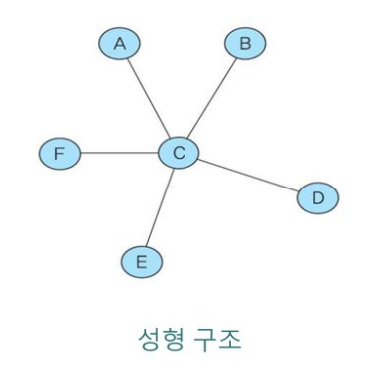
01
Goal
광역 네트워크(WAN)에 속한 복수의 서버(node)를 병렬적으로 활용
시스템 형태: 성형 구조(star)
중심 노드 ↔ 말단 노드
기본비용 ∝ 노드 개수
통신비용 낮음
병목 현상 발생 (중심 노드)

Slide 4
02
Future
Future class(Dask.distributed.client.Future)
비동기 실행을 캡슐화

Slide 5
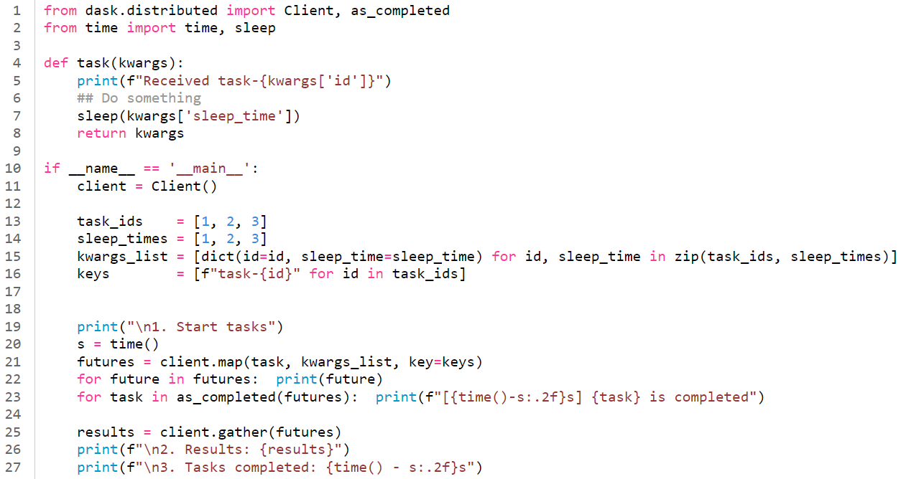


Slide 6


Slide 7


Slide 10
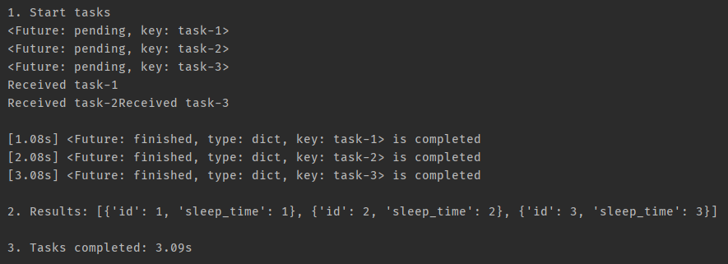
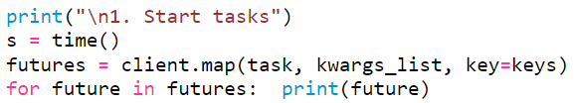

Slide 11
03
Dask
Scheduler: Worker를 관리
Worker: 연산 작업을 수행

Slide 12
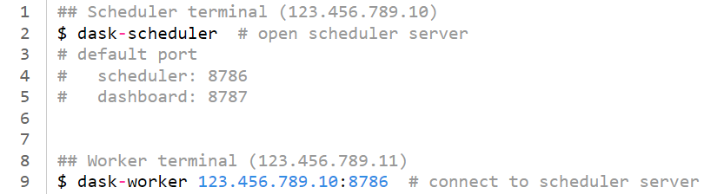
03
Dask
1. Establish connections (Scheduler, Worker)

Slide 13
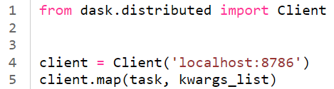
03
Dask
2. Connect to Scheduler server
and enjoy the DISTRIBUTED COMPUTING

Slide 14
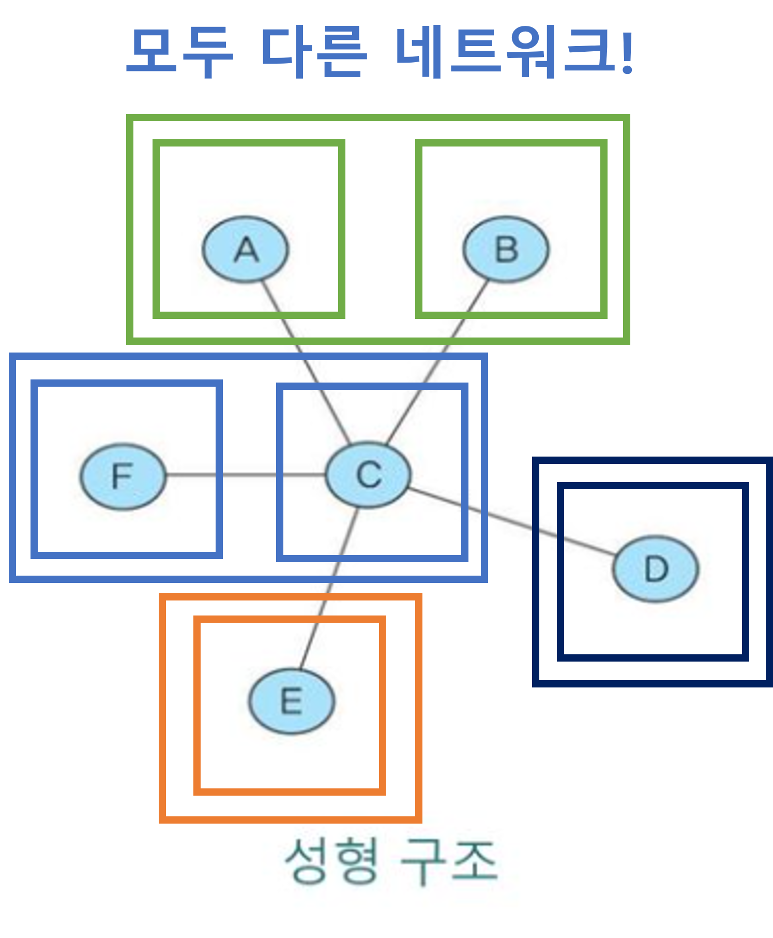
04
Real world
1. Challenges
모든 분산 서버에서 version이 동일해야함 e.g. python==3.8.10, dask==2021.9.1
Docker container 혹은 보안 상의 문제로 인해 포트 구성이 복잡해질 수 있음
- 특히, WAN 기반 cluster의 경우 직접 포트를 지정해야함 e.g. scheduler-port=8787, dashboard-port=8788 worker-port=‘8760:8763’, nanny-port=‘8770:8773’, etc
포트 연결이 제대로 완료되지 않을 시, 함수의 입출력 문제가 발생할 수 있음

Slide 15
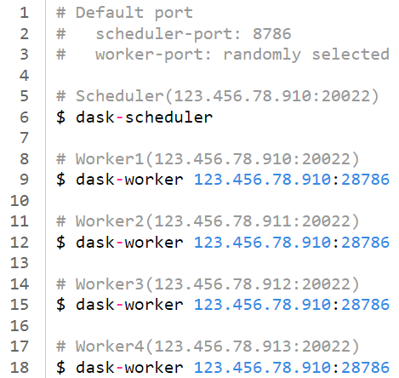
04
Real world
2. Practical example
123.456.78.910
123.456.78.912
Container
Container
?
?
22
8786
22
8786
20022
28786
20022
28786
123.456.78.911
123.456.78.913
Container
Container
?
?
22
8786
22
8786
20022
28786
20022
28786

Slide 16
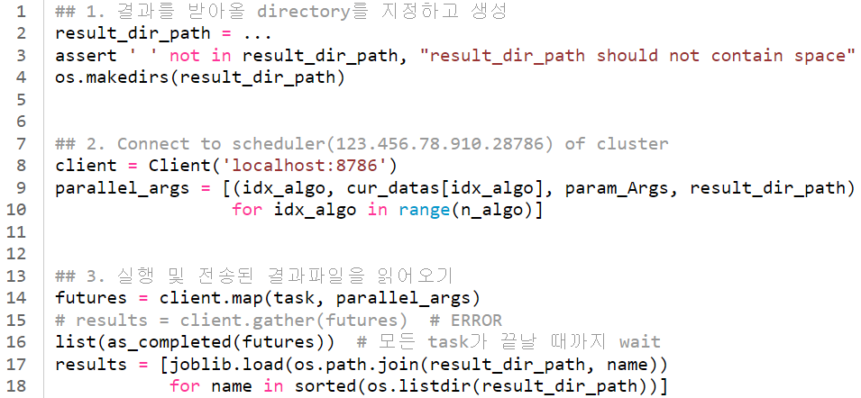
04
Real world
2. Practical example (continued)

Slide 17
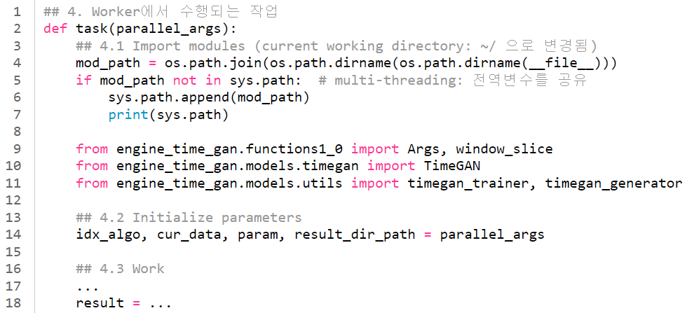
04
Real world
2. Practical example (continued)

Slide 18
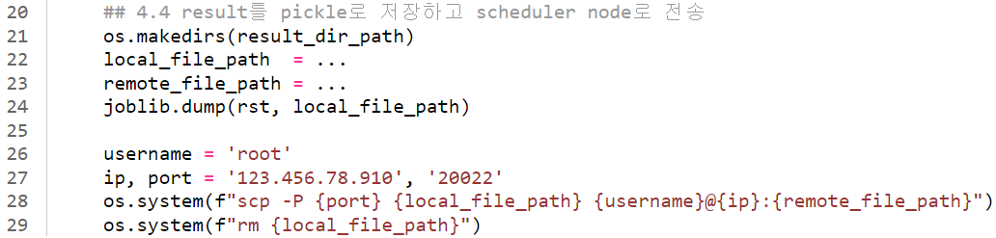
04
Real world
2. Practical example (continued)

Slide 19
04
Real world
2. Practical example (continued)
Multi-node, multi-gpu 분산/병렬 처리의 경우,
→ 각각 node에서 GPU의 개수만큼 worker를 생성하고 GPU를 할당

Slide 20
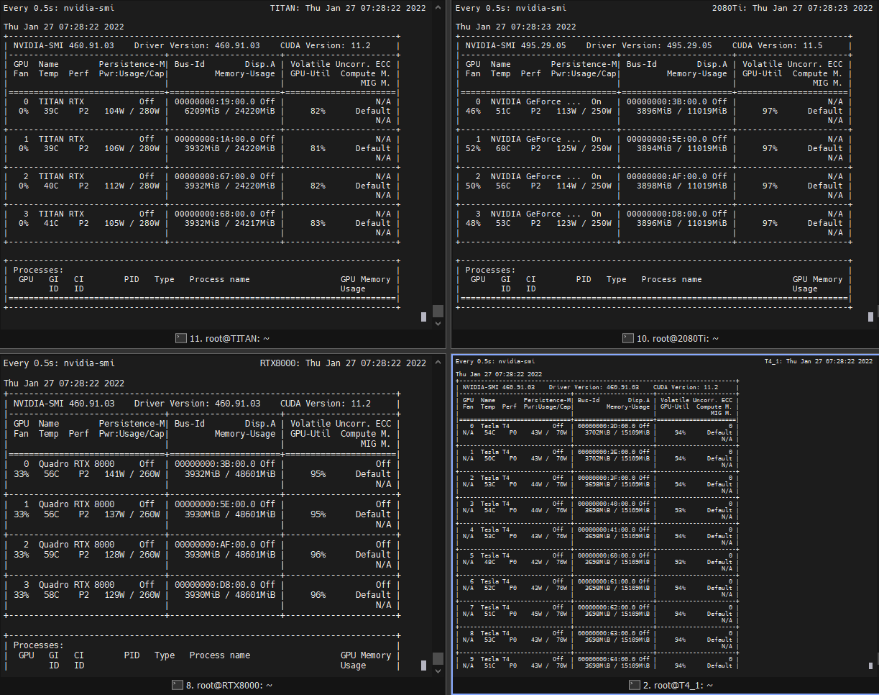
04
Real world

Slide 21
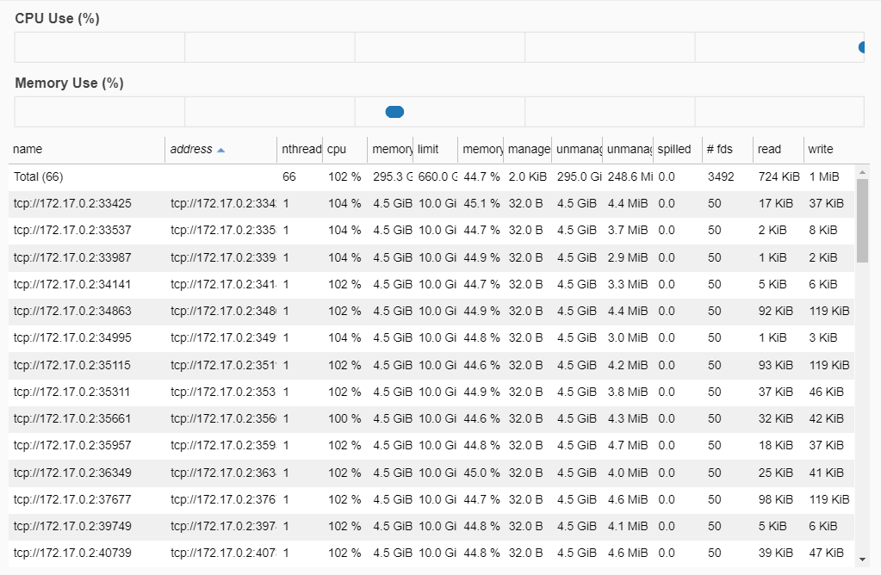
04
Real world

Slide 22
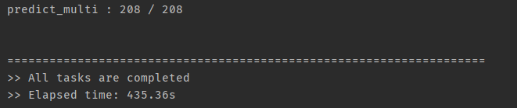
04
Real world

Slide 23
References
https://docs.dask.org/en/latest/deploying-cli.html
https://distributed.dask.org/en/latest/client.html
https://docs.dask.org/en/stable/gpu.html
https://stackoverflow.com/questions/51354166/using-dask-in-ec2-instances-throws-couldnt-gather-1-keys
https://stackoverflow.com/questions/49406987/how-do-we-choose-nthreads-and-nprocs-per-worker-in-dask-distributed
https://www.youtube.com/watch?v=v7famjsXdUY
Ray-Korean: https://zzsza.github.io/mlops/2021/01/03/python-ray/
Ray-official: https://docs.ray.io/en/master/cluster/index.html

Slide 24
THANK YOU

